Slide 1



Развој апликација заснован на архитектури оријентисаној на подацима
Ментор: Студент:
доц. др Дражен Драшковић Маја Скоко
2016/0491

Slide 2


Увод у архитектуру оријентисану на податке
Видео игре
Адам Мартин 2007.
MMOG – Modern Multiplayer Online Game
ААА

Slide 3
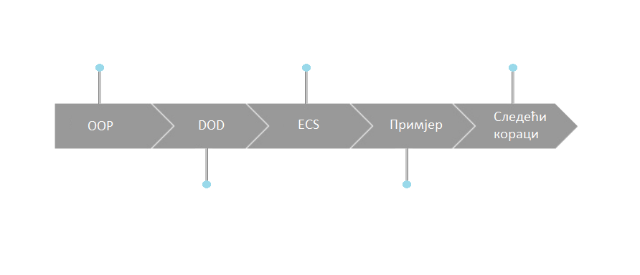
На чему сам радила?
Традиционалн објектно оријентисани дизајн и његове мане
Entity Component System архитектура као дио дизајна оријентисаног на податке
Простор за будући напредак и развој, и закључак
Нови дизајн оријентисан на податке и његове предности и мане
Примјер коришћена ЕCS архитектуре и њене перформансе

Slide 4
Разлика између ООP и DOD
Oбјектно оријентисани дизајн:
Дизајн оријентисан на подацима:
Фокус на објектима
Јаснији и једноставнији код
Лоше перформансе
Смањено потребно вријеме програмирања
Фокус на подацима
Entity Component System архитектура
Изузетне перформансе
Одрживост и поновна употреба кода

Slide 5

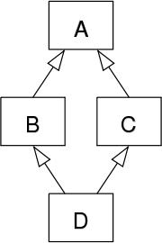
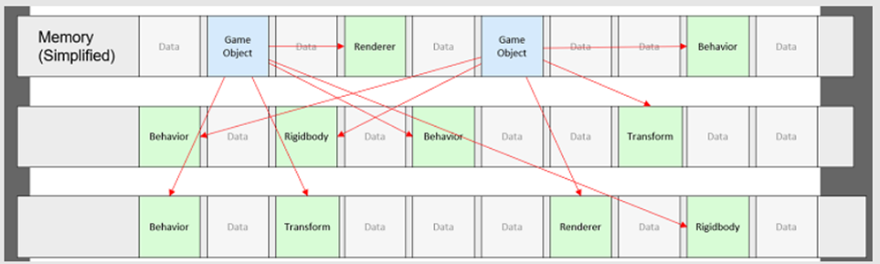
Гдје је проблем?
Одржавање
Перформансе

Slide 6
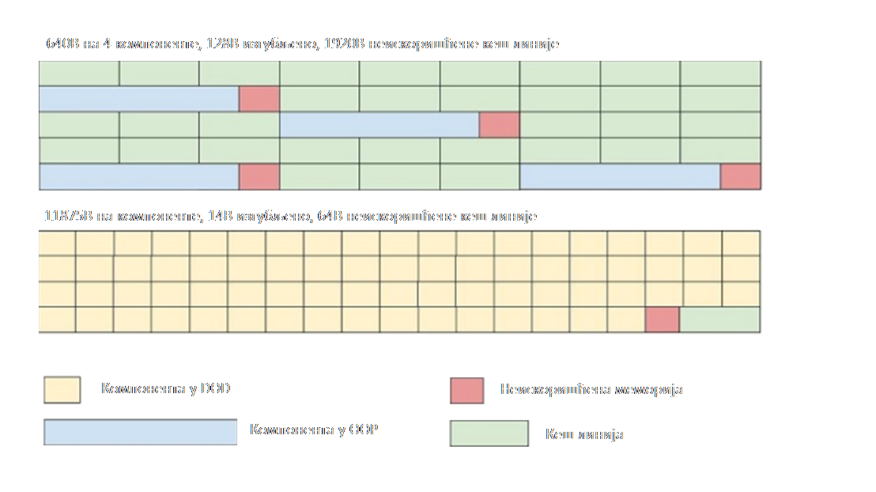
Дизај оријентисан на податке
Секвенцијално смјештање података у меморији
Паметније коришћене кеш меморије
SIMD векторска јединица

Slide 7
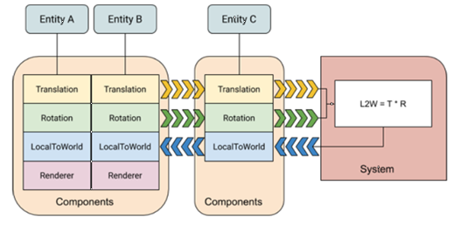
Entity Component System архитектура
Ентитети – градивни блокови, сами објекти
Компоненте – садрже податке потребне сваком ентитету
Системи – садрже логику за функционисање ентитета

Slide 8
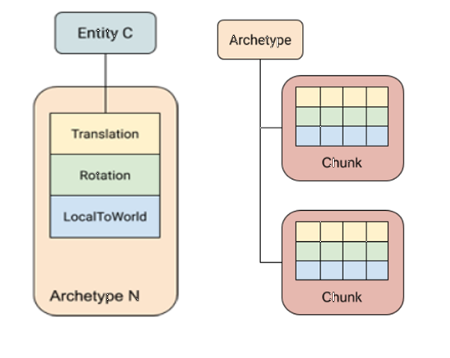
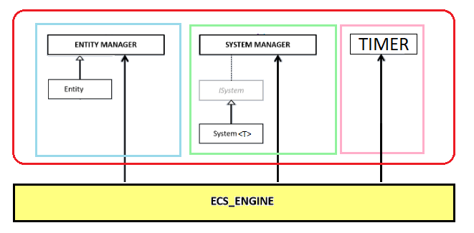

Опис реализације ECS
Archetype
Chunk
EntityManager
SystemManager
Timer
ECS Engine

Slide 9
Поређене перформанси
Број елемената низа | Објектно-оријентисано (µs) | ECS (µs)
10 000 | 55 | 17
100 000 | 453 | 152
300 000 | 938 | 388
500 000 | 4859 | 852
Величина компоненте(Byte) | Објектно-оријентисано (µs) | ECS (µs)
4 | 345 | 131
12 | 618 | 287
24 | 664 | 472

Slide 10


Предности и мане
скалабилност
флексибилност
једноставно тражење/приступ објектима
контрола протока
меморијска ефикасност
ECS је је још увијек у развоју
документација недостаје или је застарјела
системи су међусобно зависни
проблематична промјена садржаја компоненти
проблем дебаговања

Slide 11

Шта је следећи корак?
У апликацији:
У ЕCS-у:
Editor
GUI
Networking
Resource Manager
Мultithreading
Unity Burst Compiler
Развој аудио система
Систем за анимације
Систем умрежавања

Slide 12

Шта је био циљ рада?
Упознати се начинима дизајнирања видео игара
Представљање дизајна оријентисаног на податке
Имплементација Entity Component System архитектуре
Могућности коришћења ECS-a
Перформансе ECS-a
Разматрање будућих корака

Slide 13

Хвала на пажњи!
Питања?

